Slide 1
【初心者向けWebinar】
AWSで開発環境を構築しよう
アマゾンデータサービスジャパン株式会社技術本部 エマージングソリューション部ソリューションアーキテクト 舟崎健治

Slide 2


アジェンダ
Introduction
AWS概要おさらい
開発環境をAWSで構築するメリット
開発環境をAWSで構築するには
事例紹介
まとめ

Slide 3
アジェンダ
Introduction
AWS概要おさらい
開発環境をAWSで構築するメリット
開発環境をAWSで構築するには
事例紹介
まとめ

Slide 4
本資料の対象コンテンツについて
本資料に含まれるもの
開発環境自体のインフラの構築・管理について
本資料に含まれないもの
アプリケーションの開発技術や開発手法の詳細について
開発者の方が簡単に開発用のサーバー環境を取得するためのソリューションを紹介

Slide 5
開発環境関連の悩み（１）
社内サーバーリソースの枯渇
アプリの十分なテストができない
機能テストや負荷テストなど
本番環境と同スペックのサーバーを用意できない
開発環境では正常に稼働したのに、本番環境では不具合が起きる等
お客様の環境でトラブルが起きた時に、それを再現できる環境がない
同じバージョンのOS, M/W, アプリなど
（多くの場合）社内サーバーは共有用途なので自由にさわれない。
サービスイン後も検証・開発環境を保持する必要あり

Slide 6
開発環境関連の悩み（２）
環境構築・運用に手間およびコストがかかる
ラックマウント、ネットワークのケーブリング、OSやM/Wインストール、アプリのデプロイなど
ビルの停電やオフィス引越しに伴うサーバー停止
サーバールーム、空調、電源の維持費や運用に必要な人件費等のコスト
インターネットアクセスのテスト
社内のインターネットアクセス可能なリソースが限られるため、モバイルアクセスのテストができない

Slide 7
AWSを活用すれば、
これらの悩みを解決できます。

Slide 8
アジェンダ
Introduction
AWS概要おさらい
開発環境をAWSで構築するメリット
開発環境をAWSで構築するには
事例紹介
まとめ

Slide 9

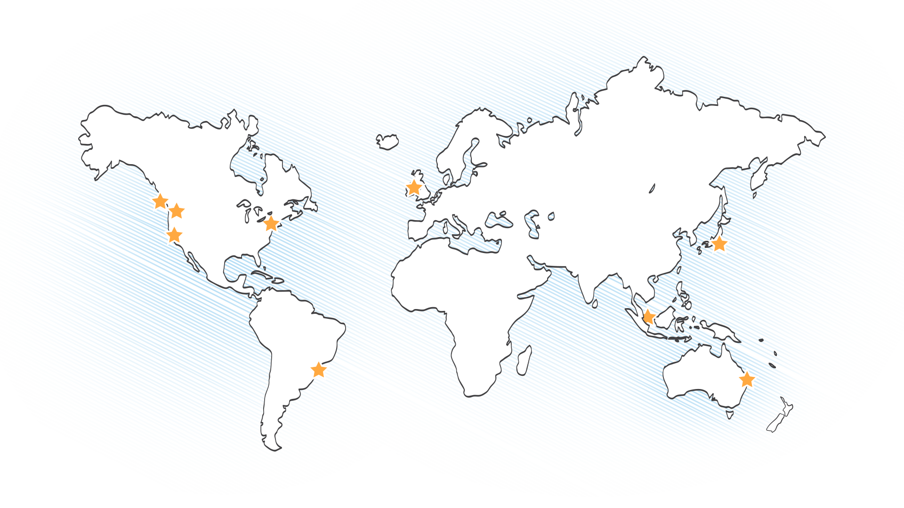

AWSのグローバルインフラストラクチャー
GovCloud | US West |  | US East | South America | EU | Asia Pacific
US ITAR Region | N. California | Oregon | N. Virginia | Sao Paulo | Ireland | Sydney | Tokyo | Singapore
オレゴン
GovCloud カリフォルニア
ダブリン
バージニア
(北京)
東京
10 Regions
25 Availability Zones
51 Edge Locations
シンガポール
シドニー
サンパウロ

Slide 10
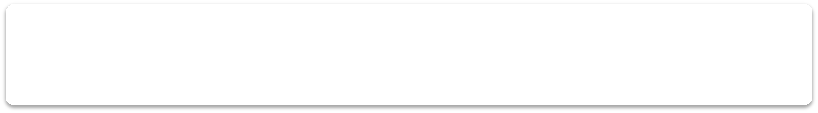





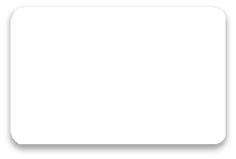
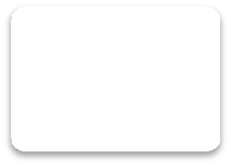
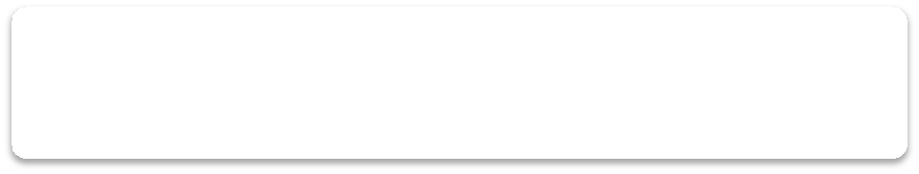
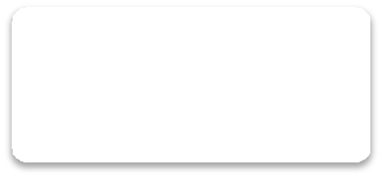










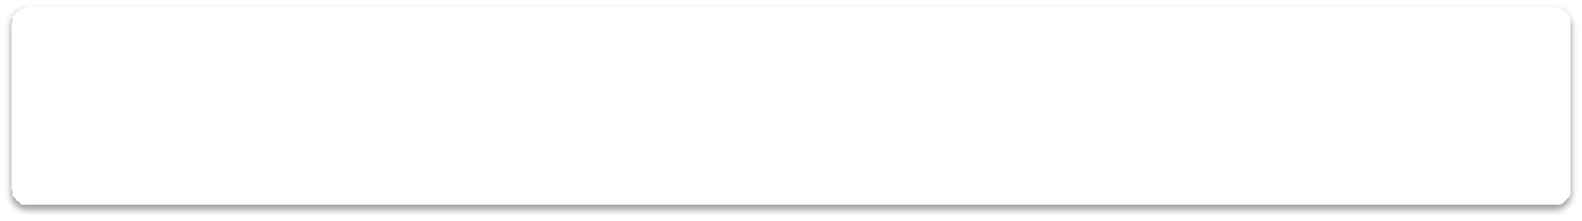



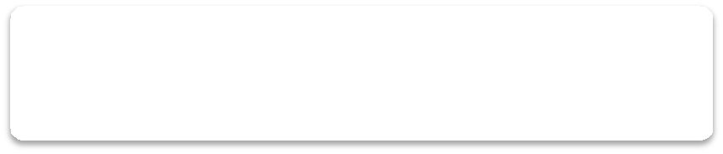
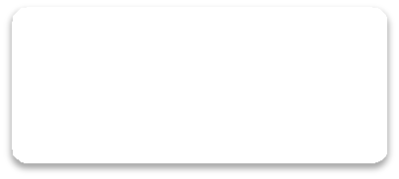
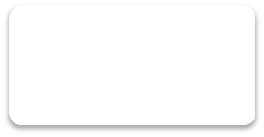












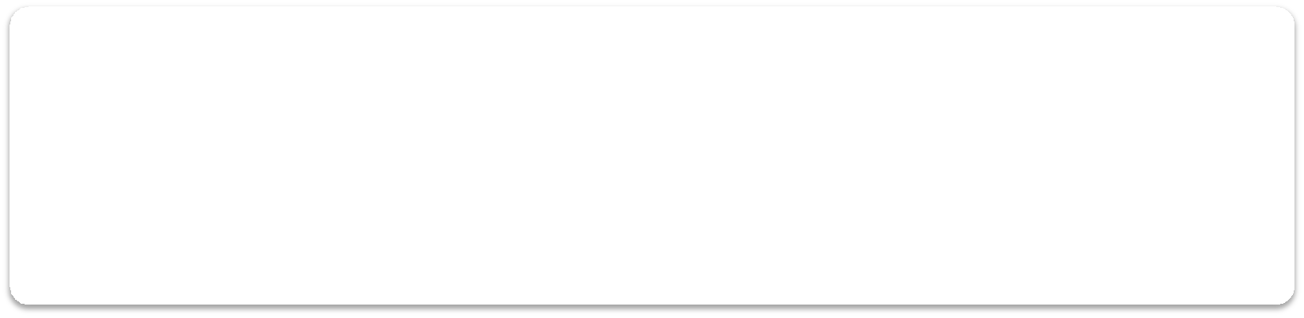




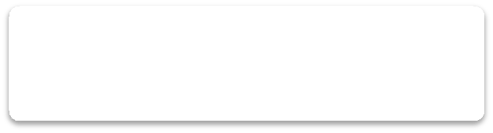
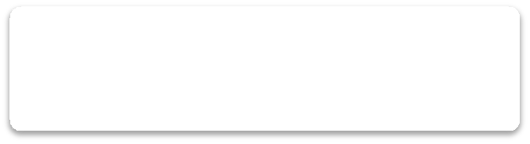
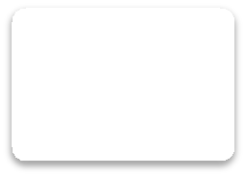








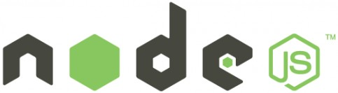

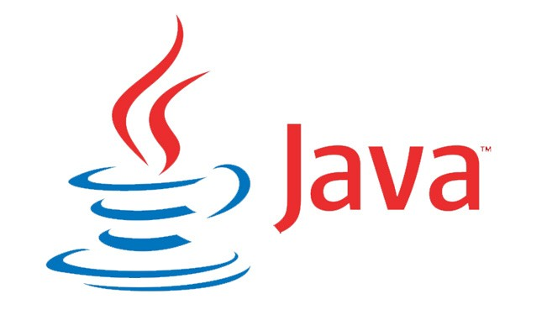



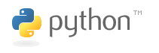
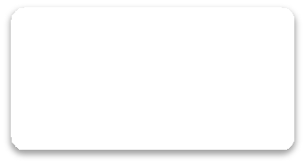
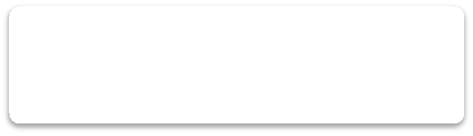
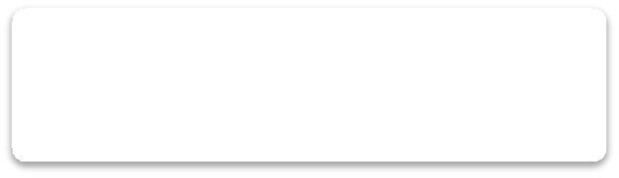









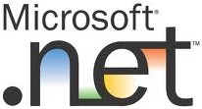




AWSの様々なサービス
開発 &運用管理
モニタリング
デプロイと自動化
AWS Global Infrastruc re
認証
サポート
tu
CloudWatch
BeanStalk OpsWork
Cloud CloudTrail Formation
IAM Federation
Support
管理
アプリケーション
サービス
アプリケーションサービス
モバイル
アプリケーション
Web Console
SES
SQS Elastic CloudSearch SWF Transcoder
AppStream
Cognito
Mobile Analytics
SNS
WorkSpaces Zocalo
API
Command Line
インフラストラクチャ
サービス
データベース
データ分析
コンテンツ配信
ライブラリ &
SDKs
RDS Dynamo
コンピュータ処理
ElastiCache RedShift
EMR
DataPipeline Kinesis
CloudFront
ストレージ
ネットワーク & ルーティング
EC2
S3
EBS Glacier
Storage Gateway
VPC
Direct Connect
ELB
Route53
リージョン
アベイラビリティゾーン
Edge Locations

Slide 11


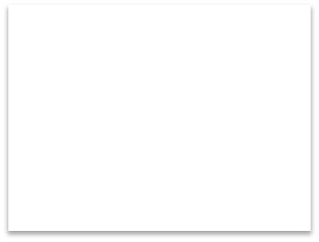




Amazon EC2(Elastic Compute Cloud)
EC2
リージョン
アベイラビリティゾーン A
EC2
アベイラビリティゾーン B
EC2
任意のゾーンに分散配置可能
数分で起動可能な仮想サーバ
1時間ごとの従量課金で利用可能
スケールアップ/ダウン、アウト/インが即座に可能
– 約30種類のサーバサイズから選択
Windows, Linuxなどx86-‐‑‒64アーキテクチャのOS利用可能
Windowsライセンスも従量課金
OS以上はお客様の自由
お手持ちのソフトをそのまま利用

Slide 12
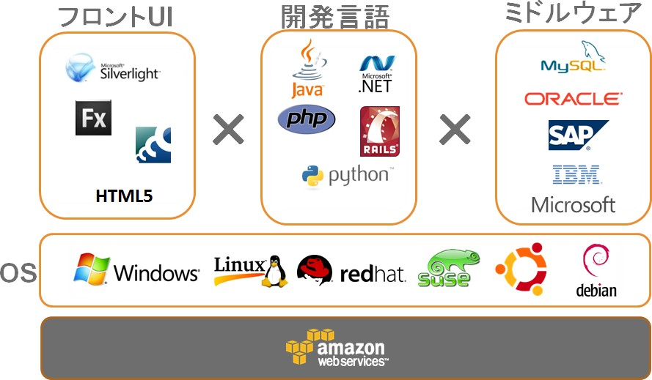
AWSは最も汎用性の高いクラウドの一つ

Slide 13
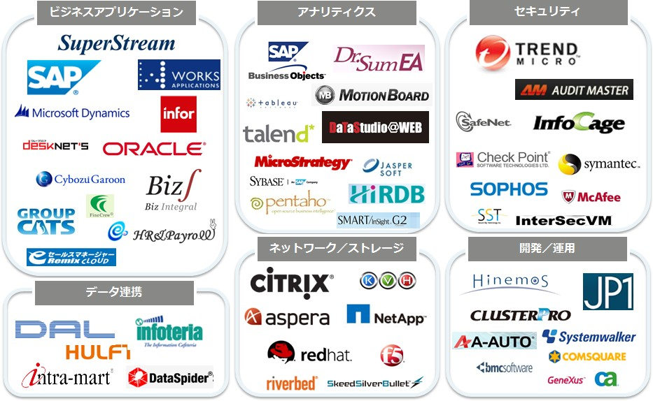
その他多くのソフトウェアが持ち込み(BYOL)可能

Slide 14
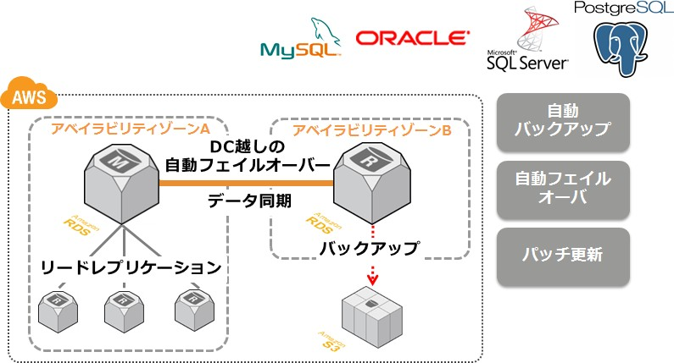
RDS Amazon RDS(Relational Database Service)
マネージドRDBMSサービス
バックアップやフェイルオーバーに対応したDBを数クリックで利用可能
サポートRDBMS

Slide 15


























Amazon VPC(Virtual Private Cloud)
クラウド内にプライベートネットワークを構築可能
企業イントラの延長/1拠点としてAWSを利用
リージョン
分離したNW領域を作成
VPN接続専用線
VPC
プライベートサブネット
ゲートウェイ
パブリック サブネット
イントラ
インターネット

Slide 16
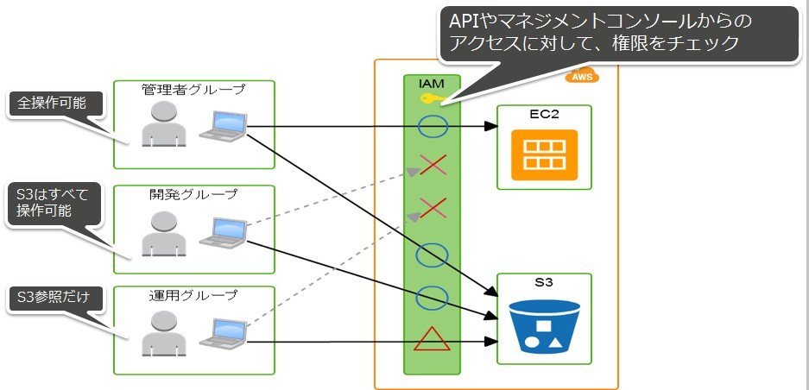

AWS Identity and Access Management (IAM)
AWS操作をよりセキュアに行うための認証・認可の仕組み
AWS利用者の認証と、アクセスポリシーを管理
AWS操作のためのグループ・ユーザー・ロールの作成が可能
グループ、ユーザーごとに、実行出来る操作を規定できる
ユーザーごとに認証情報の設定が可能

Slide 17
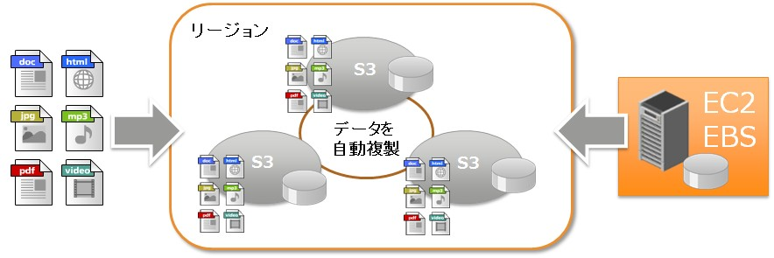
Amazon S3(Simple Storage Service)
データを書き込むと、３つ以上のデータセンターにデータを自動複製
設計上のデータ耐久性は、99.999999999%
従量課金 約3.3円/1GB/1ヶ月, 容量は無制限
EC2/EBSの仮想ディスクバックアップはS3へ保管
現在世界中で2.0兆個以上のファイルを格納

Slide 18
アジェンダ
Introduction
AWS概要おさらい
開発環境をAWSで構築するメリット
開発環境をAWSで構築するには
事例紹介
まとめ

Slide 19





開発環境をAWSで構築するメリット（１）
いつでも好きな台数の仮想サーバーを立てることが可能
不要な時はサーバーを停止することで、利用料金を最適化可能
WindowsやLinux上に好きなソフトウェアをインストールして動作確認が可能
– 開発者一人一人に個別のサーバー環境を配布可能
OracleやWindows, SQL Serverなどの各種有償ソフトウェアを時間課金ですぐに利用可能
開発スピードの向上が可能

Slide 20
開発環境をAWSで構築するメリット（２）
一度インストール作業を行った後は、そのサーバーをイメージに保存しておけば、再利用可能。本番への利用も可能
社内とVPNで接続することで、よりセキュアに安心して社内のユーザーがAWS上のサーバーと接続が可能
保守期限切れによるサーバーの買い替えが不要

Slide 21
アジェンダ
Introduction
AWS概要おさらい
開発環境をAWSで構築するメリット
開発環境をAWSで構築するには
事例紹介
まとめ

Slide 22



















開発環境用の構成イメージ図：インターネット接続パターン
Oracle
MS SQL
MS SQL
MySQL
Postgre SQL
開発用Web アプリケーション
サーバ
開発用
Oracle DB
開発用
MS SQL
開発用 PostgreSQ L
Git/SVNコードリポジトリ
開発用
MySQL DB
Internet Gateway
開発者
システム管理者
Internet
オフィス

Slide 23









開発環境用の構成イメージ図：VPN接続パターン
MySQL
Oracle
MS SQL
MS SQL
Postgre SQL
開発用
アプリケーションサーバ
開発用
Oracle DB
開発用
MS SQL
開発用 PostgreSQ L
開発用
MySQL DB
Virtual Private Gateway
（VPN用のAWS側のGateway）
オフィス側の
VPN Gateway
VPCとオフィス間の拠点間 IPSec VPN接続
Git/SVNコードリポジトリ
オフィス
開発者
システム管理者
Internet

Slide 24
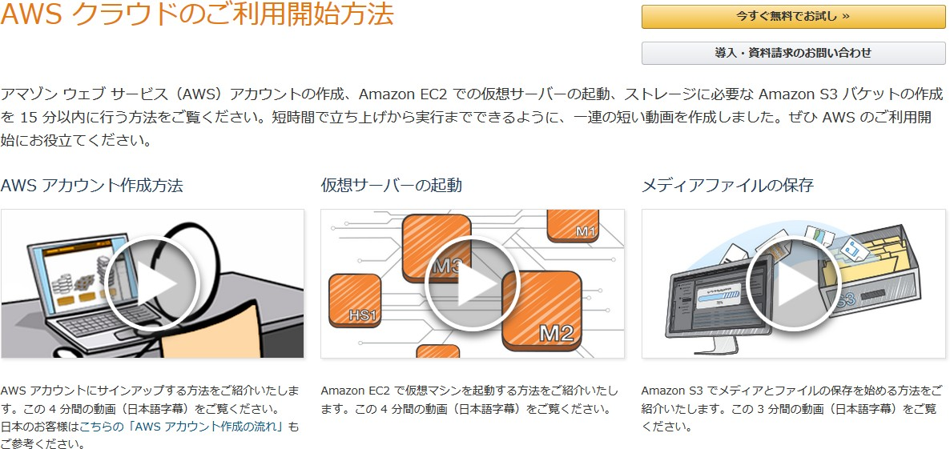
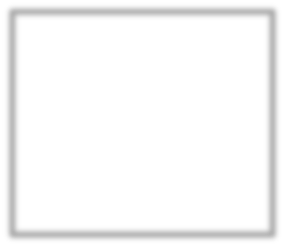
AWSアカウント登録について
Webフォーム上で数分程度の登録作業をするだけで、すぐさまAWSを利用可能
AWSアカウント作成の流れ http://aws.amazon.com/jp/register-‐‑‒flow/
AWSアカウント作成方法についての動画（日本語字幕付き） http://aws.amazon.com/jp/getting-‐‑‒started/

Slide 25
AWSアカウント登録にあたってのTips
無料利用枠をご利用可能
クレジットカードは個人用・法人用いずれも利用可能
登録したメールアドレスやクレジットカードは、後からでも変更が可能
– 利用開始当初は個人のクレジットカードで登録、毎月経費精算を行い、利用増加に伴い会社のクレジットカードに切り替える、等

Slide 26
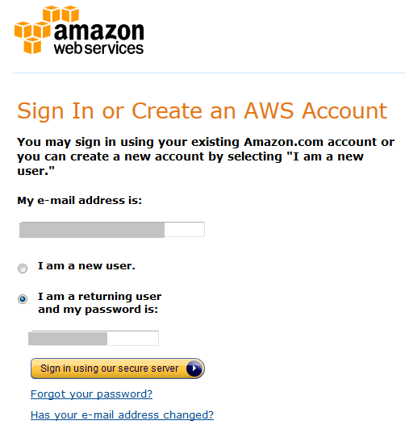
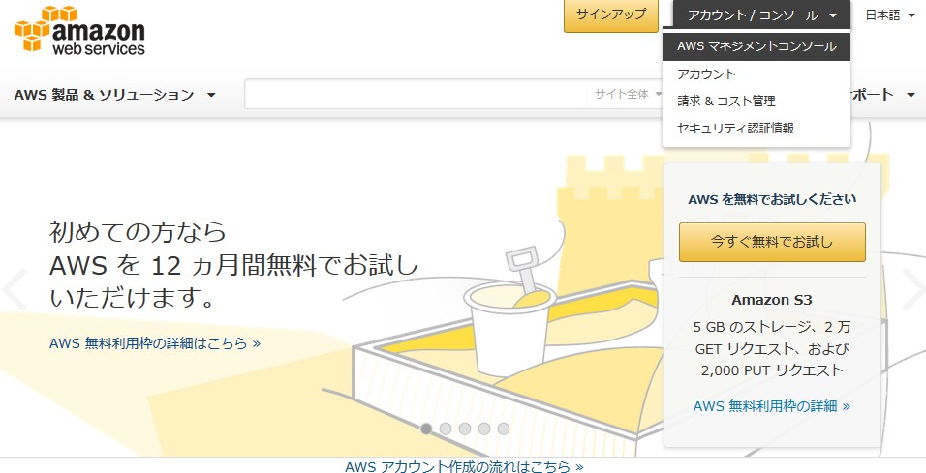
AWSを早速使ってみる
アカウント登録後にAWSのTopページへアクセス http://aws.amazon.com/jp/
マネージメントコンソールにログインする

Slide 27
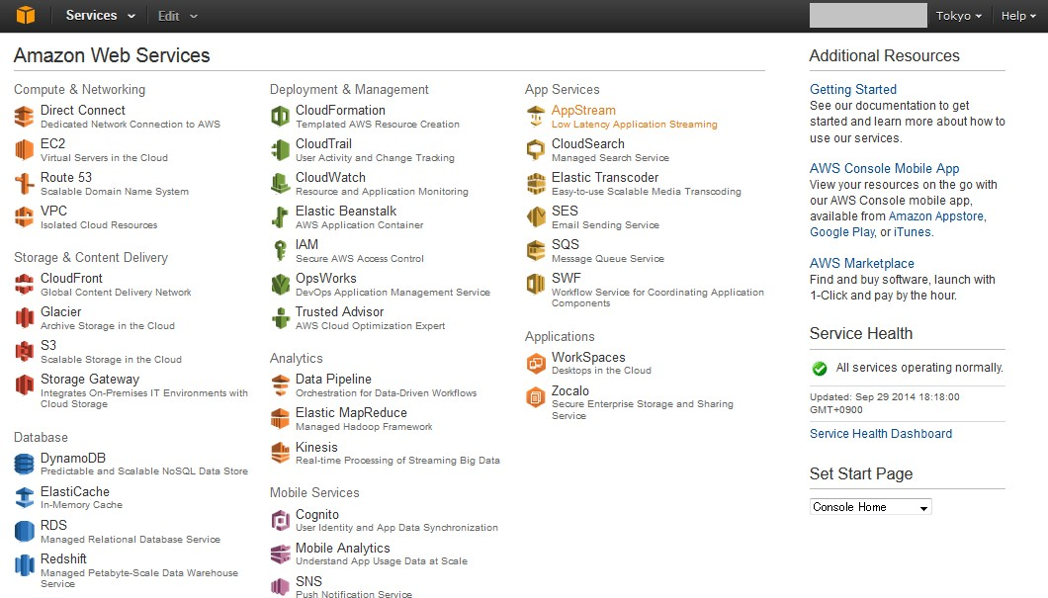



ログインが成功すると以下のサービスの一覧画面が表示される
EC2のサービスを選択して、仮想
サーバを起動する

Slide 28
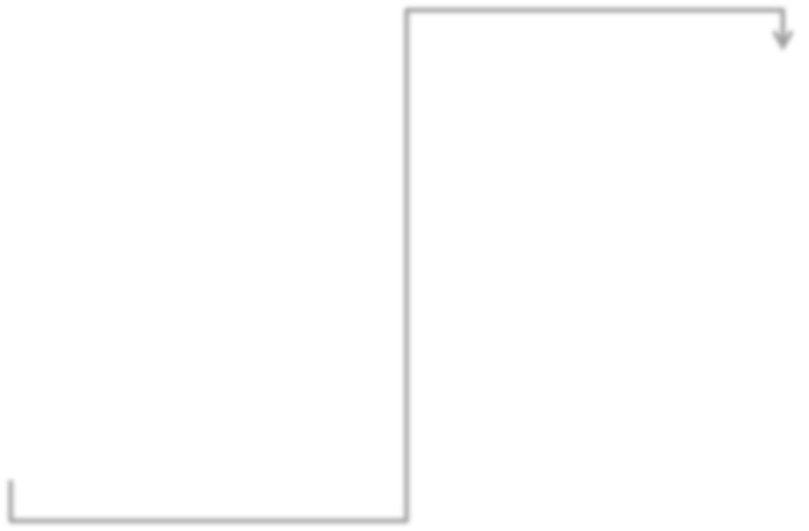



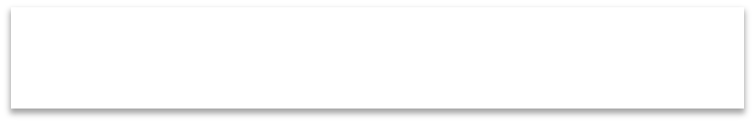



















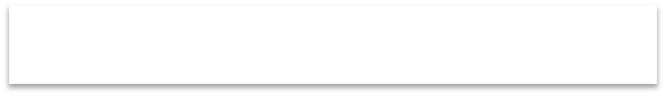


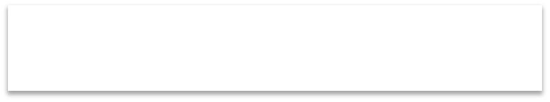


EC2インスタンス（＝仮想サーバ）の起動手順
Step 1: イメージの選択
Step 5: インスタンスへのタグ付け
Step 2: インスタンスタイプの選択
Step 6: セキュリティグループの設定
Step 3: 起動台数、ネットワークの選択
Step 7: 起動設定の確認
Step 4: ストレージの選択
Step 8: 使用するキーペアを作成または選択して起動
EC2インスタンス起動の動画 http://aws.amazon.com/jp/getting-‐‑‒started/

Slide 29












セキュリティグループとは
ポート25 (SMTP)
Security Group
インスタンスへのトラフィックを制限するSemi-‐‑‒statefulなファイアーウォール機能
デフォルトでは全トラフィックが閉じ
ており、外からアクセスできない
必要な受信アクセスに対してアクセスルールを定義する
ポート80 (HTTP)
ポート22 (SSH)
EC2
インスタンス
（例）80番ポートはアクセス制限なし 22番ポートは特定のIPからのみ
アクセス可能
プロトコル( TCP/UDP)
宛先ポート
アクセス元IP / Security Group
設定したルール以外の受信トラフィックは破棄される
ルールをひとまとめにしたテンプレー
トを Security Groupと呼ぶ
EC2ファイアウォール

Slide 30

キーペアとは
キーペアを作成すると、1組の公開鍵・秘密鍵が作成される
公開鍵はAWS側で保管。EC2起動時にインスタンスにコピー
秘密鍵はユーザー側で保管。ログイン時に必要
リージョンごとに独立
公開鍵は、AWSによってEC2起動時に埋め込まれる
キーペアの作成
EC2インスタンスは 2つの鍵を用いる
秘密鍵は、デスクトップにダウンロード
される

Slide 31
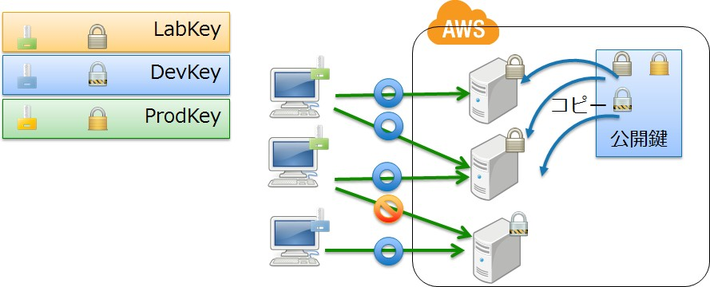
EC2インスタンスへのログインに必要な鍵認証について
ユーザ名・パスワードの認証よりも安全な認証方式
公開鍵・秘密鍵のペアが合っている場合のみログイン可能
Linuxの場合はSSHログイン時に認証
Windowsの場合は公開鍵によって暗号化されたAdministratorパスワードを秘密鍵で復号化することで、Administratorログインが可能

Slide 32
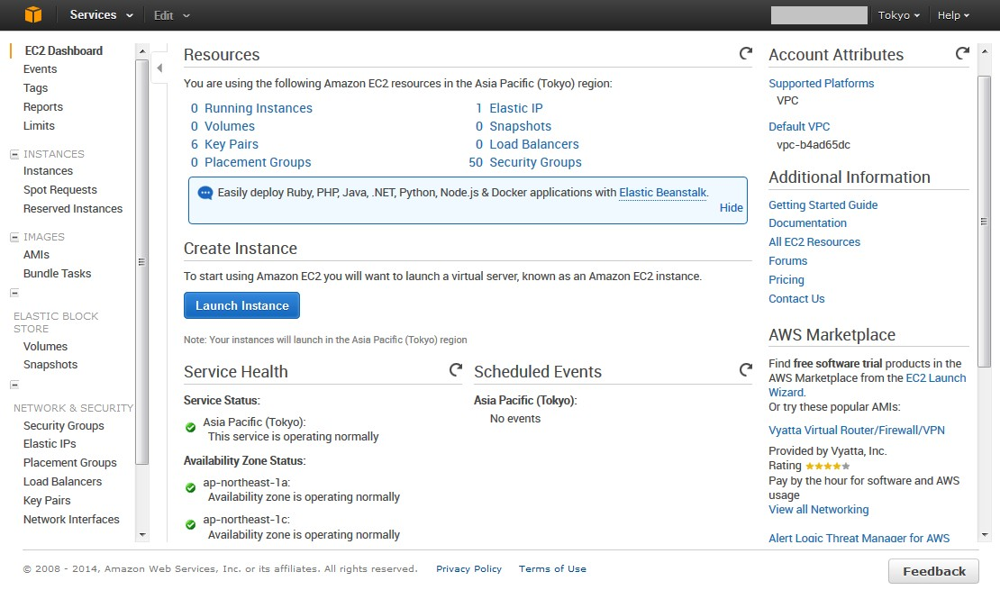

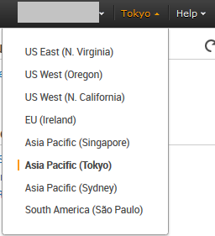

EC2インスタンスを起動する
①リージョンの選択 Tokyoが選択されていることを確認
②Launch Instanceを選択

Slide 33
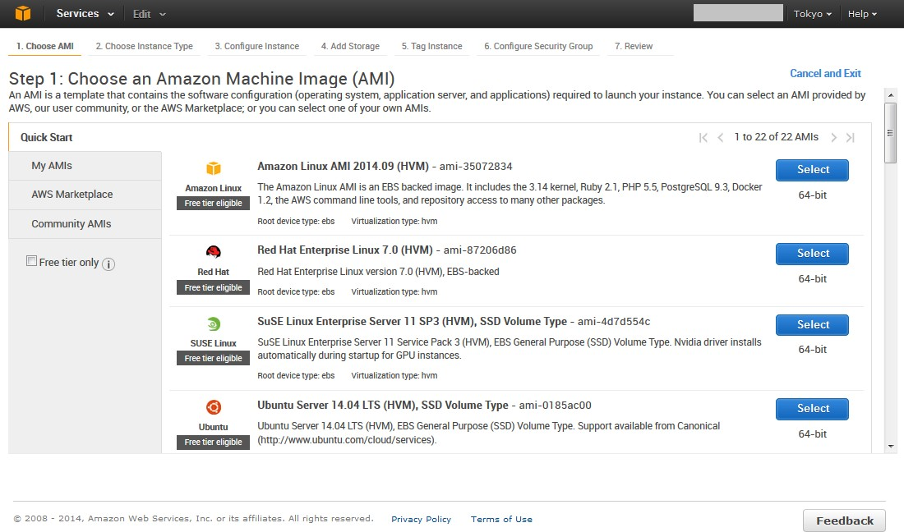


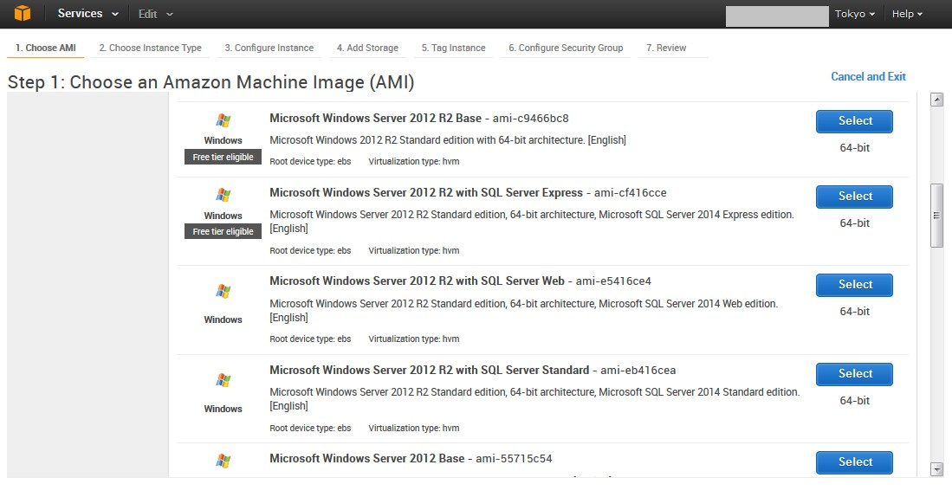
Step 1:イメージの選択
今回はAmazon Linux、または Microsoft Windows Serverを選択する

Slide 34
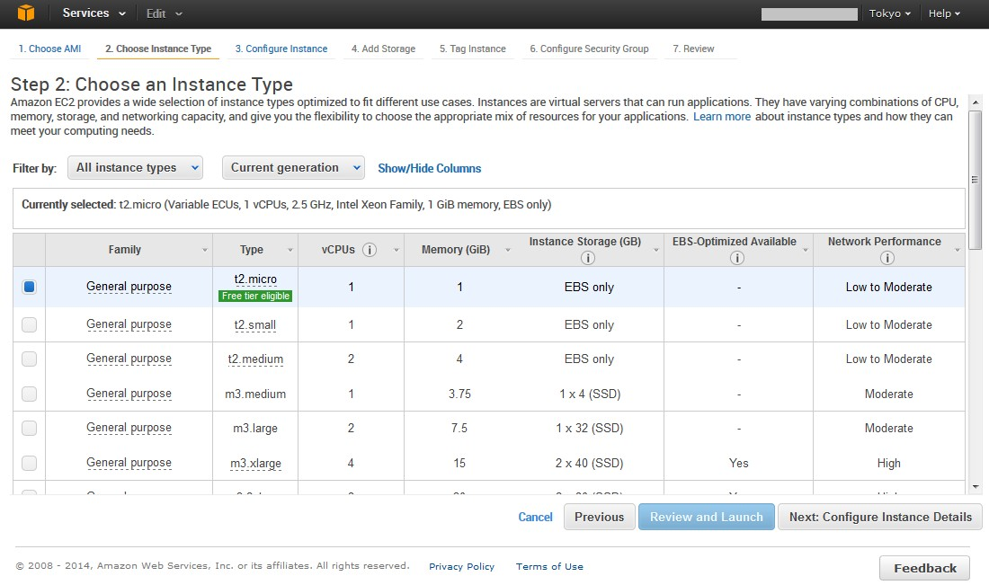

Step 2:インスタンスタイプの選択
インスタンスタイプは、さまざまなCPU、メモリ、ストレージ、ネットワークキャパシティの組み合わせによって構成されている
（例）
・t2.micro（無料利用枠）: 1vCPU, 1GiBメモリ
・r3.8xlarge : 32vCPU, 244GiBメモリ
※スペックの高いインスタンスタイプほど、1時間あたりの起動料金が高くなる
t2.microを選択

Slide 35
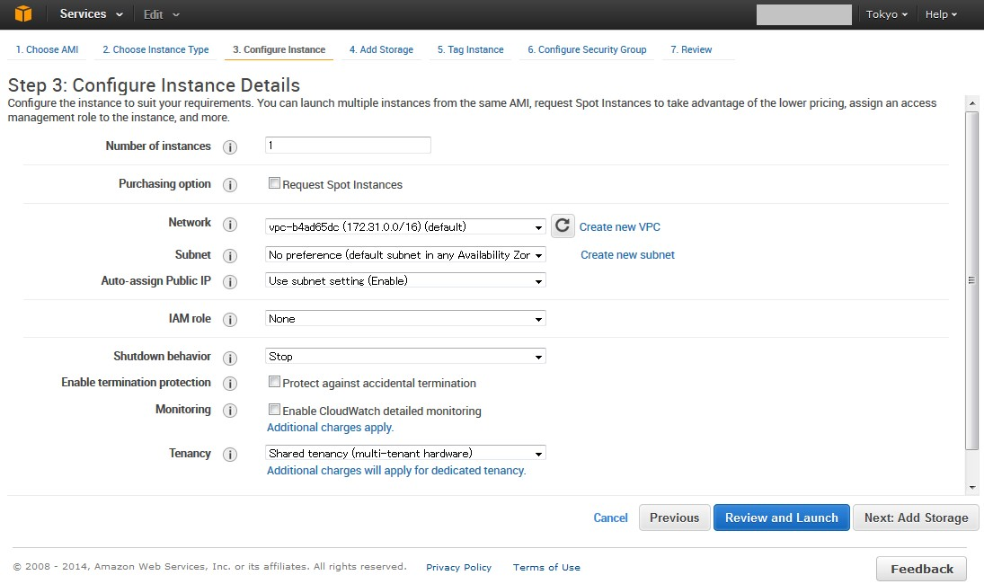


Step 3:起動台数およびネットワークの選択
 |  | インスタンスの起動台数を指定
どのVPCのどのサブネットに起動するかを選択
今回はデフォルトのまま変更不要

Slide 36
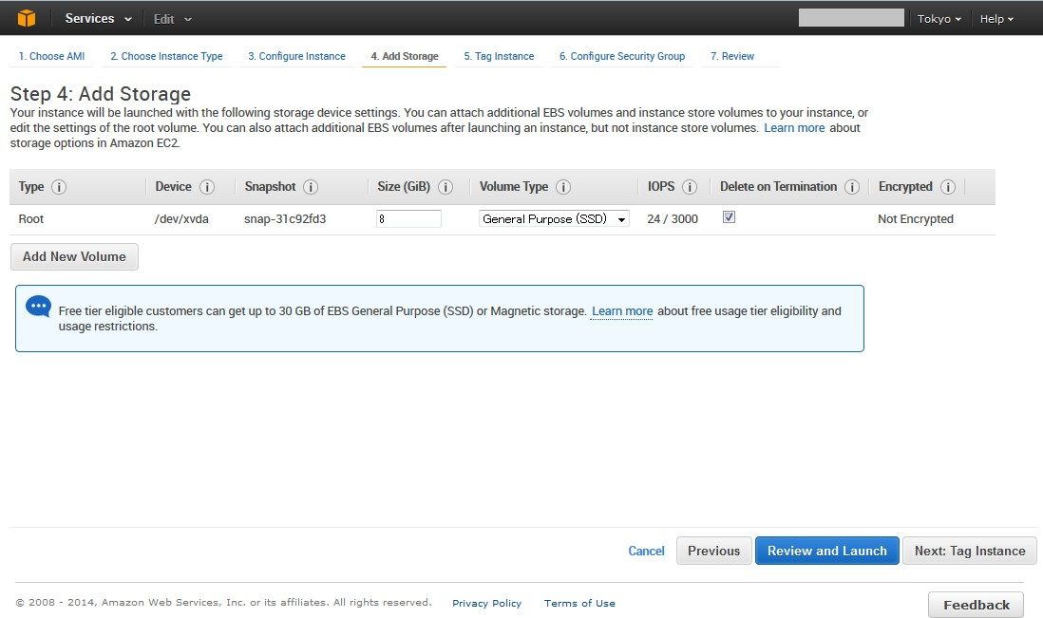
Step 4:ストレージの選択
ストレージの容量およびボリュームタイプを選択起動時にボリュームの容量を増やすことが可能。
（減らすことは不可）
今回はデフォルトのまま次へ

Slide 37
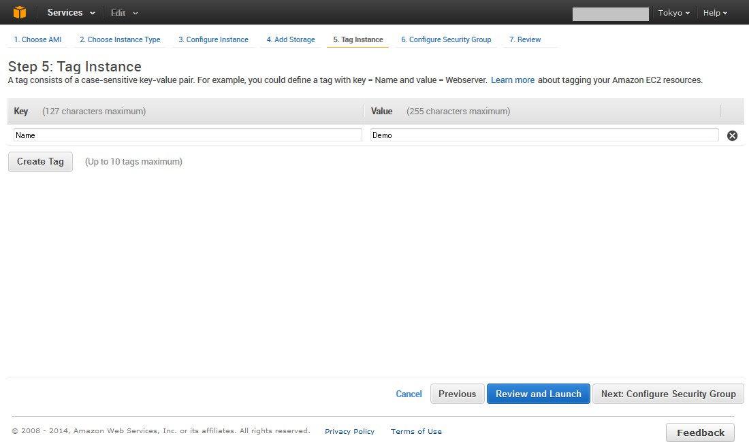

Step 5:インスタンスへのタグ付け
Valueにインスタンスを判別するための名前を入力する。
主にAWSマネージメントコンソール上で複数インスタンスを起動したときの判別用
（インスタンス内部の設定とは無関連）

Slide 38
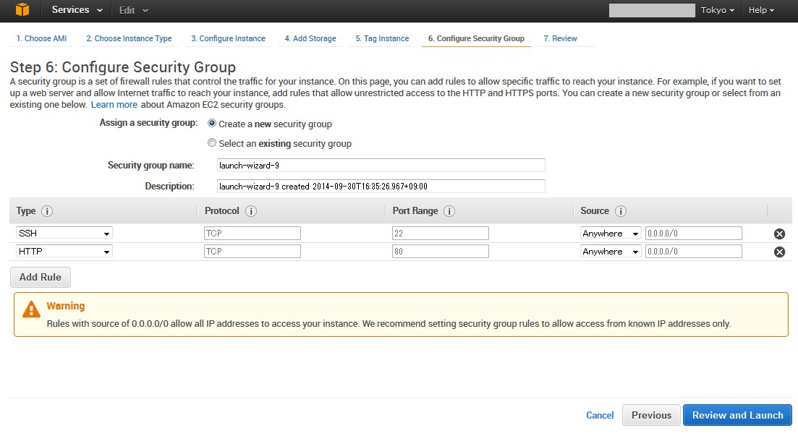
Step 6: セキュリティグループの設定
今回は新しいセキュリティグループを作成する
任意のセキュリティグループの名前を入力
HTTP(80番)、および LinuxであればSSH(22番）
WindowsであればRDP(3389番）を許
可する

Slide 39

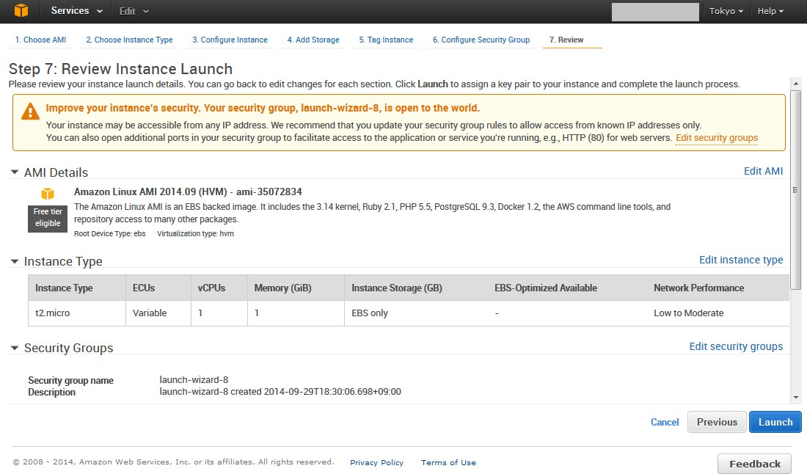
Step 7:起動設定の確認
東京リージョンが選択されていることを確認
インスタンスタイプがt2.microが選択されていること、セキュリティグループが HTTP、SSH(Linux用）、 RDP(Windows用）が許可されていることを確認

Slide 40
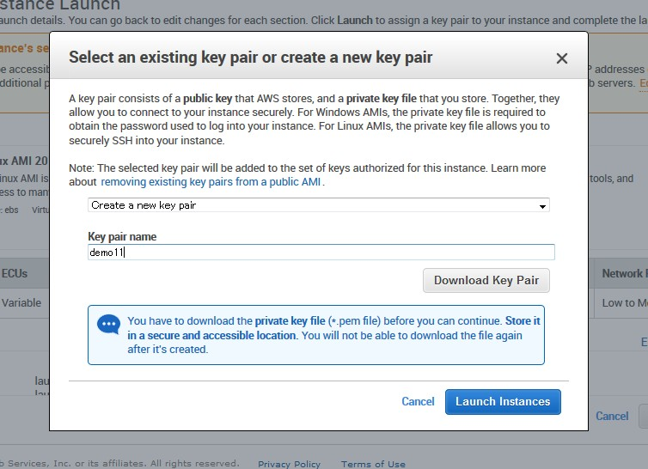





Step 8:使用するキーペアの作成または選択をして起動
①Create a new key pairを選択
（作成済みであればChoose an existing key pairを選択してLaunch Instancesを選択）
②キーペア名を入力
③秘密鍵ファイルをダウンロードする
➃Launch Instancesを選択

Slide 41


インスタンスの起動開始
起動したインスタンスにインスタンスIDが割り当てられる。
インスタンスIDを選択すると、起動ステータスを確認可能

Slide 42



インスタンスの起動確認およびインターネットから接続
可能なPublic DNSを確認する
Instance Stateがrunningになっており、Status Checksが2/2 checks passedになっていれば、アクセス可能
インターネットからアクセス可能なPublic DNS（ホスト名）をコピーして、SSH◻グインやRDP◻グイン時の接続先に利用

Slide 43








LinuxインスタンスへSSH◻グインする
Windowsから◻グインする場合
TeraTerm (ttssh.exe) を起動
http://sourceforge.jp/projects/ttssh2/
接続するインスタンスのホスト名を入力
SSH2を指定
ユーザ名: ec2-‐‑‒user
KeyPair作成時に取得した秘密鍵ファイルを選択して接続

Slide 44

LinuxインスタンスへSSH◻グインする
Macから◻グインする場合
– Terminalからコマンドラインで◻グイン(事前にパーミッションを600に!)
$ chmod 600 ~/.ssh/keypair_name.pem
$ ssh -i ~/.ssh/keypair_name.pem ec2-user@インスタンスPublicDNSname

Slide 45







WindowsインスタンスへRDPで◻グインする
➃Public IP、ユーザー名および Passwordを取得。こちらを元にリモートデスクトップを実行
以下◻グイン後のWindowsデスクトップ画面
①Windowsインスタンスを選択→Actions→Get Windows Passwordを選択
②起動時に指定したキーペアに相当する秘密鍵ファイルを◻ーカルから選択
③Decrypt Password実行

Slide 46


LinuxまたはWindowsインスタンスへの接続について
お客様の環境によっては、社内からインターネットへのSSHまたはRDPの接続が閉じられている可能性がある
– 社内とAWSのネットワークをIPSec VPNで拠点間接続することで、 VPN経由でSSHやRDP接続が可能（専用線接続も可能）
詳細は後述
モバイルルータやポート利用制限のないGuest Wiﬁ等を使うことで接続
起動したインスタンス自体は、VPCの設定でインターネットにルーティングされていれば、インターネット通信が可能

Slide 47
LinuxインスタンスにApache HTTP Serverをインストールしてみる
Apache HTTP Serverをインストール
sudo yum install httpd
Apache HTTP Serverを起動
sudo service httpd start
（ご参考）インスタンス起動時に常時Apache HTTP Serverが起動するよう設定
sudo chkconfig httpd on

Slide 48

Linuxインスタンス上のApache HTTP Serverにアクセスしてみる

Slide 49








インストール・設定したインスタンスをイメージとして保存する
アプリケーションやミドルウェアをインストール/設定をした環境をAMI(Amazon Machine Image)としてテンプレート化することが可能
App
✚
MW
インストール
Create AMI
✚
インストール
AMI
EC2

Slide 50






































以前構築したものと同じインスタンスをイメージから起動
IP（例）: 172.31.1.50
動的にIPを取得する設定がされている
IP（例）: 172.31.21.10
App
✚
MW
✚
App MW
インストール
起動
Create
IP（例）: 172.32.50.20
AMI
App MW
インストール
起動
AMI
EC2
IPアドレスは異なるが、同じOSやMW,Appがインストール、設定されたインスタンスを複数起動可能
VPC内のどのサブネットに起動するかを指定することで、そのネットワークアドレスレンジに基づくIPアドレスが割り当てられる。

Slide 51






































開発者一人一人に同等の開発環境をすぐに配布可能
コード
リポジトリ (Git / SVN)
DB
App MW
DB
App MW
DB
App MW
DB
App MW
t2.microインスタンスを利用、開発時のみ起動することでコストを最適化可能
個人専用のインスタンスのため、自由にカスタマイズが可能
デプ◻イを自動化することで、さらに開発スピード向上が可能

Slide 52









































インスタンスへのパッチ適用について
1. 本番環境とは別に、AMIからインスタンスを起動。パッチを適用して
新しいAMIを保存
パッチ適用
本番環境
App MW
App MW
起動
イメージ保存
2. 新しいAMIからインスタンスを起動して、こちらを本番環境にする
App MW
本番環境
App MW
移行

Slide 53


インスタンスを昼間だけ稼働させて、夜間は停止させる処理を自動化する
AWSマネージメントコンソールで実行する操作と同等の処理をSDKやCLIで実行が可能
LinuxのcronやWindowsのタスクスケジューラ等で上記SDKまたは CLIを含めたバッチスクリプトで自動実行
– 例：朝の10時に開発用のEC2インスタンスを自動起動、夕方18時に自動終了
AWS CLI
– http://aws.amazon.com/jp/cli/
起動リクエスト送信
AWS CLI
AWS SDK
AWS SDK
Java / Python / PHP / .NET / Ruby
nodeJS / JavaScript / iOS / Android

Slide 54
EC2インスタンスへのファイル転送方法の例
標準的な方法
scp / sftp / rsync / ftp など
高速転送ソリューション
TsunamiUDP
Aspera
Skeed
Riverbed
S3へファイル転送して、S3からEC2インスタンス側にダウン◻ード
AWS CLIを使って、◻ーカルとS3間のファイルコピー
S3のマルチパートアップ◻ード、マルチパートダウン◻ード機能を使えば、大きなサイズのファイルを分割して、それらをマルチスレッドで高速転送が可能
参考：AWS Direct Connect
1Gbps/10GbpsでAWSへ専用線接続

Slide 55










インスタンスで固定IPを使用する方法
パブリックIPアドレスとプライベートIPアドレスが1:1でマッピングされている。
インターネットとの通信に使用するパブリックIPアドレスを固定
Elastic IPをインスタンスに割り当てることで、固定が可能
プライベートIPアドレスを固定
VPC内であれば、インスタンス起動時にプライベートIPを
指定することで、固定が可能
ネットワークアドレス変換
Internet
パブリックIPアドレス
プライベート
IPアドレス

Slide 56


社内とVPN接続して、セキュアに社内のユーザーがアクセスできるようにする
VPN Connection
VPN Router
IGW
VPC Subnet
オフィス
VPCとのVPN接続の詳細 http://docs.aws.amazon.com/ja_̲jp/AmazonVPC/latest/ UserGuide/VPC_̲VPN.html
VPCとの接続で動作すると知られているVPNルーターについて http://aws.amazon.com/jp/vpc/faqs/

Slide 57
社内ユーザーのAWSマネージメントコンソールやAPI, CLIの操作の制限をつける
AWS管理者アカウントは、AWSアカウント内のすべての操作が可能なため、出来る限り使用しない
IAM(Identity Access Management)を利用することで、ユーザーごとのアクセスコント◻ールが可能
– 例：退職される社員のアクセス権限を簡単に削除可能

Slide 58




開発・検証用RDBをRDSを使ってすぐさま構築
RDBMSのインストール不要
RDSを起動後すぐに利用可能。不要になれば削除も可能
有償のRDBも従量課金で利用が可能
パブリックアクセスまたはプライベートアクセスの設定が可能
MySQL
Oracle
MS SQL
MS SQL
Postgre SQL
開発用
MySQL DB
開発用
Oracle DB
開発用
MS SQL
開発用 PostgreSQ L

Slide 59
AWS上で開発環境を構築したときのコストについて
AWSの利用料金は従量課金
以下のように利用量に応じて2パターンの環境にかかるコスト例を紹介する
パターンA：無料利用枠内で利用
パターンB：開発者10名で個別インスタンスを利用

Slide 60









パターンA：無料利用枠内で利用
構成のポイント
開発用Web/AP+DBインスタンスは8時間/日のみ動作
（3台合わせて月1台常時稼働分の時間）
RDSは常時稼働
AWSへのアップ◻ードは無料
AWSからのダウン◻ードは15GB/月まで無料
EBSは30GB/月まで無料
RDSのストレージは20GB/月まで無料
EC2は全てt2.microを使用
RDSはdb.t2.microを使用
15GB
3GB
東京リージョン
開発用 Web/AP
開発用 Web/AP
Git/SVN
コード
+DB
10
+DB
10
リポジトリ10
AWSアカウント取得後、12か月間（無料利用枠適用）
月額 ： $ 0
※実際の見積り内訳については以下参照 http://calculator.s3.amazonaws.com/index.html? lng=ja_̲JP#r=NRT&key=calc-‐‑‒5EF37058-‐‑‒30D7-‐‑‒41FD AD79-‐‑‒20C596EBD815
GB
GB
GB
Amazon EC2
t2.micro
Amazon EC2
t2.micro
Amazon EC2
t2.micro
Amazon RDS db.t2.micro

Slide 61







パターンB：開発者10名で個別EC2インスタンスを利用
構成のポイント
開発用Web/APインスタンスは10台常時稼働
RDSは10台常時稼働
AWSへのアップ◻ードは無料
AWSからのダウン◻ードは15GB/月まで無料
EBSは10GB x 10 = 100GB/月
RDSのストレージは10GB x 10 = 100GB/月
EC2は全てt2.microを使用
RDSはdb.t2.microを使用
1VPN常時接続
オフィス
100GB
30GB
東京リージョン
開発用 ×10
Gitコード
×1
Web/AP ₁₀
リポジトリ50
GB
GB
Amazon EC2
t2.micro
月額 ：※実際の価格については以下参照 http://calculator.s3.amazonaws.com/ index.html?lng=ja_̲JP#r=NRT&key=calc-‐‑‒ F95215A9-‐‑‒8BDE-‐‑‒4A9D-‐‑‒8E66-‐‑‒77CF4F0938D1
×10
Amazon RDS db.t2.micro

Slide 62
（ご参考）デプ◻イやプ◻ビジョニングの自動化
ビジネスは変化するもの
顧客とビジネスの間のフィードバックループを加速
利用者の反応やシステムの安定性を見ながら小規模単位でリリース
繰り返し高頻度でデプ◻イするには自動化が必要！！
Provisioning & Deploy on AWS
http://adsj-‐‑‒contents.s3.amazonaws.com/solution-‐‑‒casestudy/20140702_̲AWS-‐‑‒ BlackBelt-‐‑‒Deploy-‐‑‒public.pdf

Slide 63
アジェンダ
Introduction
AWS概要おさらい
開発環境をAWSで構築するメリット
開発環境をAWSで構築するには
事例紹介
まとめ

Slide 64

AWS導入事例：株式会社日本経済新聞社
〜～簡単にシステム構築ができるという意味で時間とコストの削減を実現できる点がAWSの最大のメリットと感じています〜～
AWS上で「日経電子版モバイル」の開発、サービスインにAWSを利用
システム運用負荷の軽減、システム構築
株式会社日本経済新聞社様システム構成図
リンク http://aws.amazon.com/jp/solutions/ case-‐‑‒studies/nikkei/

Slide 65

AWS導入事例：西鉄ストア株式会社
AWSを会計システムの開発環境として利用
売上締め処理や債券計上・改修処理などの業務のためのシステムが、本番・開発環境ともにAWS上で稼働
西鉄ストア株式会社様システム構成図
リンク
http://aws.amazon.com/jp/solutions/case-‐‑‒studies/nishitetsu-‐‑‒store/

Slide 66
アジェンダ
Introduction
AWS概要おさらい
開発環境をAWSで構築するメリット
開発環境をAWSで構築するには
事例紹介
まとめ

Slide 67
まとめ
今まではサーバー枯渇のため開発者は共有環境で開発することが多かった
AWS上で開発環境を構築することで、開発者1人1人が個別にインスタンスを利用できるので、開発スピードの向上が可能
AWSは従量課金のため、使わない時は削除することで、料金を最適化可能
柔軟にインスタンスを追加、スペック変更が可能なため、アプリの機能テストや速度テストがしやすい
1度構築した環境をイメージとして保存、いつでも起動できるため、特定のバージョンのアプリ、あるいは本番環境と同等の環境をいつでも利用・再現が可能
– トラブルシュート用途などに便利

Slide 68
参照リンク
AWSアカウント作成の流れ http://aws.amazon.com/jp/register-‐‑‒flow/
AWSアカウント作成やEC2インスタンス起動方法についての動画
（日本語字幕付き） http://aws.amazon.com/jp/getting-‐‑‒started/
AWSクラウド活用資料集 http://aws.amazon.com/jp/aws-‐‑‒jp-‐‑‒introduction/
国内のお客様のAWS活用事例 http://aws.amazon.com/jp/solutions/case-‐‑‒studies-‐‑‒jp/

Slide 69



AWSをより深く理解したい方向けに
クラスルームトレーニングを提供しています。
詳細： aws.amazon.com/training
認定資格試験

Slide 70

Q&A

